Slide 1
2025年度 データサイエンティスト育成講座 第12回 単語埋め込み ~単語の意味をニューラルネットワークで表現 単語の類似性を計算する~
立命館大学 情報理工学研究科
データ工学研究室
M1 和田 仁聖

Slide 2
自然言語処理の復習
自然言語とは
人間が話したり書いたり日常的に使っている言葉のこと
自然言語処理とは
自然言語の意味を解析し処理する技術
形態素解析→構文解析→意味解析→文脈解析の順番で進む。
今日の目的
コンピュータに人間の扱う単語の意味を理解してほしい

Slide 3






単語埋め込み(Word Embedding)
単語をコンピュータが理解しやすい数値ベクトルに変換する方法
This morning sunshine feels good.
・・・？
Want some morning coffee?
単語同士の類似性を距離や角度から表現できる
Notes:
機械語は0と1のみ → それなら01の羅列でよいのでは？なぜベクトルにする？ → 単語をベクトル化しておけばベクトル化していない単語の意味を推測できる

Slide 4
単語の分布仮説(distributional hypothesis)
意味が似ている単語は、似たような文脈で使われる
「I drink beer.」「We drink wine.」 「I guzzle beer.」「We guzzle wine.」
-> drinkの近くには飲み物が表れやすい
-> 多分guzzleはdrinkと近い意味
重要なのはコンテキスト（ある単語の周囲の単語）
You say goodbye and I say hello.
※ウィンドウサイズが2の場合、2つ隣まで見る

Slide 5
単語の分散表現(distributed representation)
臙脂色を出して -> わからない
[185, 64, 71]を出して -> こちらですね
つまり…
単語を固定長のベクトルで表現
King
female
Queen
royal
royal
female
Man
Woman
King – Man + Woman = Queen のような式が成り立つ
コンピュータが単語の類似性を理解できる
Notes:
人間でも色の名前を言われるよりカラーコード（ベクトル）を言ってくれたほうが分かりやすい時がある。
ユークリッド距離やコサイン類似度も用いることができる。

Slide 6
単語の局所表現（local representation）
単語ごとに独立のベクトルを作る
One-Hotベクトル：1単語につきベクトルの1要素のみ1
単語 | One-Hotベクトル
Apple | [1, 0, 0]
Human | [0, 1, 0]
Player | [0, 0, 1]
問題点：
単語の意味が反映できない （単語は互いに独立）
語彙が多いほどベクトルの次元が大きくなる

Slide 7
コンピュータに単語の意味を理解させる手法①
シソーラス(thesaurus)による手法
人の手によって作成された類似辞書
「同じ意味の単語（同義語）」や「意味の似た単語（類義語）」 が同じグループに分類されている
car
auto
automobile
machine
motorcar
辞書
go-kart
EV
単語 ネットワーク
object
motor vehicle
car
compact
truck
SUV

Slide 8
シソーラスによる手法 -> WordNet
英単語の意味と意味同士の関係を巨大なネットワーク（辞書＋単語ネットワーク）としてまとめたデータベース
使用する場合：NLTK(Natural Language Toolkit)モジュールを用いる
シソーラスの問題点
各単語に対し定義が必要なので、未定義の新しい単語に対応できない
単語とは途方もない数があるので、人の作業コストが高すぎる
単語の類似性は表現できても細かなニュアンスなどは表現できない

Slide 9
コンピュータに単語の意味を理解させる手法②
カウントベースの手法
コーパス：目的をもって収集された大量の学習用テキストデータ
共起行列：コンテキストをカウントする
「You say goodbye and I say hello.」(ウィンドウサイズ1の場合)
 | You | say | goodbye | and | I | hello | .
You | 0 | 1 | 0 | 0 | 0 | 0 | 0
say | 1 | 0 | 1 | 0 | 1 | 1 | 0
goodbye | 0 | 1 | 0 | 1 | 0 | 0 | 0
and | 0 | 0 | 1 | 0 | 1 | 0 | 0
I | 0 | 1 | 0 | 1 | 0 | 0 | 0
hello | 0 | 1 | 0 | 0 | 0 | 0 | 1
. | 0 | 0 | 0 | 0 | 0 | 1 | 0

Slide 10
Bag-of-Words：文書中に登場する単語の種類と出現回数だけを数えて 文書を数値ベクトルで表現
TF-IDF：単語の出現頻度（TF）と単語の重要度（IDF）を組み合わせて 単語の重みを計算する
文書 | I | love | cats | milk
文書1 | 1 | 1 | 1 | 0
文書2 | 0 | 1 | 1 | 1
文書1：「I love cats」
文書2：「Cats love milk」
⇒語彙数次元のベクトル空間に各文書のベクトルを置ける
$$TF−IDF=\frac{ある単語の文章内での出現回数}{文章内の全単語の出現回数}×log\left(\frac{総文書数}{ある単語が出現する文書数}\right)$$
⇒「その文章で頻繁に出る + 全体では珍しい」単語に大きなスコアがつく
Notes:
TF-IDFはBoWの出現頻度に「重要単語ほど重みを高くする」という改良を加えたもの。
TF（Term Frequency）：ある単語がその文書にどれだけ頻繁に出てきたか
IDF（Inverse Document Frequency）：その単語がコーパス全体でどれくらい「珍しい」か

Slide 11
カウントベースの手法 -> N-gram
連続するN個の単語のまとまりの並びを考慮することで、 文章の局所的な文脈を捉える
単語N-gram：単語で分割する（英語だとこっちがやりやすい）
文字N-gram：文字で分割する（日本語だとこっちがやりやすい）
例）今日はいい天気だ
分割数 | 単語N-gram | 文字N-gram
Uni-gram(N=1) | 今日/は/良い/天気/だ | 今/日/は/良/い/天/気/だ
Bi-gram(N=2) | 今日は/は良い/良い天気/天気だ | 今日/日は/は良/良い/い天/天気/気だ
Tri-gram(N=3) | 今日は良い/は良い天気/良い天気だ | 今日は/日は良/は良い/良い天/い天気/天気だ
⇒単語の意味の違いを表現することができる

Slide 12
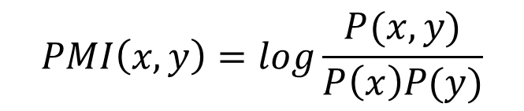



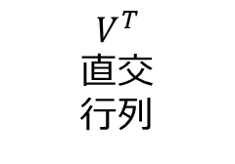
カウントベース手法を分散表現へ
カウントベース手法＋相互情報量(PMI, PPMI)＋特異値分解(SVD)
共起行列を作る
相互情報量で意味的な重みづけをする
特異値分解で次元削減して密なベクトルにする
$$PMI\left(x, y\right)=log\frac{P(x, y)}{P\left(x\right)P(y)}$$
関連があり共起しやすいペアはPMIが高い
負の値を0にした正規化版のPPMIもよく使う
次元削減した
単語ベクトル
単語ベクトル
S’
$$≈$$
S
対角 行列
$$V^{T}$$
直交 行列
$$≈$$
$${V′}^{T}$$
X
共起行列
U
直交行列
X
U’
Notes:
Uは直交行列であり、この直交行列は何らかの空間の軸（基底）を形成している。Uは「単語空間」として扱うことができる
Sは対角行列であり、この対角成分には「特異値」が大きい順に並んでいる。特異値とは「対応する軸」の重要度とみなすことができるので、重要でない要素を削ることができる。
SVDは、n*nの行列に対してO(n^3)の計算コストがかかる

Slide 13
カウントベースの手法 まとめ
「単語の数や共起」を数えることで、テキストの特徴を数値化
ベクトルの性質としてスパース（疎）になる
メリット | デメリット
使うのが簡単 シンプルな計算なので早い 文書分類（スパム判定） などに使える | 類義語・多義語の区別は 難しい 語彙の数だけ次元が増えるので高次元になりやすい 長距離の文脈が分からない
Notes:
ベクトル空間上で意味的な計算（類似度・推論）ができない。分散表現には密なベクトルが必要。

Slide 14
コンピュータに単語の意味を理解させる手法③
推論ベースの手法
Word2Vec：単語の出現パターンを予測するタスクを解きながら、その過程で単語のベクトルを学習する
学習に用いるニューラルネットワークには2種類ある
Skip-gram
注目している単語から周辺の単語を予測
CBoW
周辺の単語から注目している単語を予測
You say goodbye and I say hello.
You say goodbye and I say hello.
??
??
??
〇 低頻出の単語でも学習できる
✖ 長い距離の依存関係の考慮なし
〇 計算効率が高い
✖ Skip-gramに比べて精度低
Notes:
Word2vecはシンプルな2層のニューラルネットワーク
推論タスクをした結果、副産物として単語の分散表現が手に入る

Slide 15



Skip-gramモデルの例
0.81
0.00
0.11
0.00
0.08
0.00
0.00
You 1 say 0 goodbye 0 and 0 I 0 hello 0 . 0
更新
You 0 say 1 goodbye 0 and 0 I 0 hello 0 . 0
$$W_{out}$$
$$W_{in}$$
Softmax
正解ラベル
0.11
0.00
0.81
0.00
0.08
0.00
0.00
You 0 say 0 goodbye 1 and 0 I 0 hello 0 . 0
$$W_{out}$$
入力層
中間層
出力層
語彙をOne-hotベクトルに変換する
中心単語の周辺に出現しやすい単語との内積を大きくするように学習
出力された周辺語のOne-hotベクトルと比較し、Skip-gramにfeedbackして最適化

Slide 16



CBoWモデルの例
You 1 say 0 goodbye 0 and 0 I 0 hello 0 . 0
更新
Softmax
$$W_{in}$$
0 0.83 0 0.05 0.02 0.10 0
You 0 say 1 goodbye 0 and 0 I 0 hello 0 . 0
$$W_{out}$$
正解ラベル
You 0 say 0 goodbye 1 and 0 I 0 hello 0 . 0
$$W_{in}$$
中間層
出力層
入力層
語彙をOne-hotベクトルに変換する
周辺単語の中心に出現しやすい単語との内積を大きくするように学習
出力された周辺語のOne-hotベクトルと比較し、CBoWにfeedbackして最適化

Slide 17
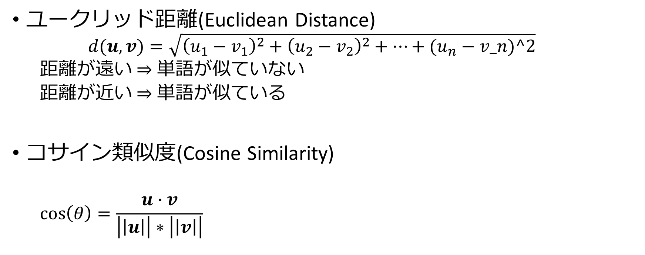
ベクトルの距離・類似度
ユークリッド距離(Euclidean Distance)
$$d(u, v)=\sqrt{{\left(u_{1}−v_{1}\right)}^{2}+{\left(u_{2}−v_{2}\right)}^{2}+…+(u_{n}−v_n)^2}$$
距離が遠い ⇒ 単語が似ていない
距離が近い ⇒ 単語が似ている
コサイン類似度(Cosine Similarity)
$$\cos\left(θ\right)=\frac{u∙v}{\left|\left|u\right|\right|∗\left|\left|v\right|\right|}$$
ベクトルの角度が0° ⇒ 1 (とても似ている)
ベクトルの角度が90° ⇒ 0 (全くの無関係)
ベクトルの角度が180° ⇒ -1 (反対の意味)

Slide 18
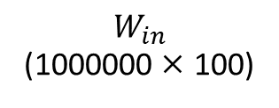
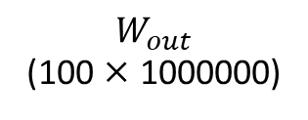
Word2vecの高速化
…
Embeddingレイヤ
Negative Sampling
…
[0 1 0 … 0 0]
…
…
…
…
語彙数100万 中間層のニューロン100
入力層での計算
…
やっているのは
1行の抜き出し
C
(1 × 1000000)
$$W_{in}$$
(1000000 × 100)
h
(1 × 100)
⇒One-hot表現を、意味ベクトル（低次元）に変換する
Softmax
確率
ボトルネック
$$W_{out}$$
(100 × 1000000)
…
中間層のニューロンと重み行列の積
Softmaxレイヤの計算
…
語彙数100万 中間層のニューロン100
中間層以降での計算
中間層
出力層
⇒正例、負例を用意。シグモイド関数を用いて二値分類
全部の単語をSoftmaxする必要がなくなる
Notes:
Negative Sampling : 正例は「出てほしい（1）」、負例は「出てほしくない（0）」とラベルを付ける。そして、小さなロジスティック回帰タスクを解く

Slide 19
推論ベースの手法 まとめ
単語の出現関係を予測して単語の意味を学習する
自動的に分散表現（意味が内包された密なベクトル）を獲得
メリット | デメリット
単語の意味をベクトルからとらえられる | 抽象度が高く学習にコストがかかる
Word2Vec以外の推論ベースの手法
FastText : subword(N-gram) + Word2Vec で作るモデル、未知語にも強い
ELMo : 双方向LSTMの文脈予測モデル、同じ単語でも文脈で使うベクトルを変える
BERT : Transformerベースの双方向予測モデル、深い文脈理解が可能
GPT系 : 次単語を順番に1つずつ予測する、自然な文章生成に特化
Notes:
ベクトル空間上で意味的な計算（類似度・推論）ができない。分散表現には密なベクトルが必要。

Slide 20
学習したモデルの精度の評価
内省的評価（主観的）
単語ベクトル自体の「意味的な質」を直接測る方法
単語間の類似度や、足し引きの結果を見て判定
外省的評価（客観的）
分類問題など実際のタスクを単語分散表現により解くことで タスクの精度を評価する
かなりの量をテストしないといけないので時間がかかる

Slide 21
Word2Vecなどの実装

Slide 22
Word2Vecの作成とパラメータ
from gensim.models import Word2Vec
model = Word2Vec(
sentences=sentences,
vector_size=100,
window=5,
min_count=1,
sg=1,
hs=0,
negative=5,
seed=42
)
パラメータの内容 | デフォルト
トークン化済みのリスト | 必須
単語ベクトルの次元数 | 100
コンテキストの前後単語数 | 5
出現回数がこの値未満の単語を無視 | 5
0: CBOW（高速） / 1: Skip-gram（精度高） | 0
1:階層的ソフトマックス（少語彙向け） | 0
ネガティブサンプリング数（0 で無効） | 5
シード値 | None
・・・
・・・・・・・
・・・・・・
・・・・・・・・・・・・
・・・・・・・・・・・・
・・・・・・・
・・・・・・・・・

Slide 23
メソッド一覧
単語ベクトルの取得
類似単語の取得
単語の類似度計算
ベクトル計算
語彙に単語が含まれるか確認
学習済みモデルの保存
学習済みモデルの読み込み
語彙一覧の取得
X = model.wv[‘単語’]
‘単語’ in model.wv
model.wv. most_similar('単語', topn=10)
model.save("file.model")
model.wv.similarity('単語1', '単語2')
Word2Vec.load("file.model")
model.wv. most_similar(positive=['単語1’, …],
negative=['単語2’, …])
model.wv.index_to_key[:10]

Slide 24
TF-IDFの実装
from sklearn.feature_extraction.text import TfidfVectorizer
インスタンスの生成
vectorizer = TfidfVectorizer()
TF-IDFのベクトル化
tfidf_matrix = vectorizer.fit_transform(データ)
重要単語の抽出
feature_names = vectorizer.get_feature_names_out()

Slide 25
Question1 40分
Word2Vecを用いて単語の分散表現を得る
使用するデータ
Livedoorニュースコーパス(ITライフハック)
Word2Vecを使って単語埋め込みについて理解してください
また、自然言語処理全般における前処理の重要性をこの演習で理解してください

Slide 26
Question2 30分 + 30分
Cntextial Inquiry法にWord2Vecを用いる
使用するデータ
社会人講座第3回で作成したシナリオ
自由度が高く、負荷の高い考察になるので一度中断します
考察問題1
考察問題2
の発表
30分
30分
考察問題2
の再発表

